Slide 1
Muistot historian lähteinä
SLS:n asiakirjahallinnon asiantuntijan Juha Rauhamäen esitys 28.8.2012 senioripäivillä Päiväkummussa

Slide 2
Niin olen nyt minäkin, otettuani alusta asti kaikesta tarkan selon, päättänyt kirjoittaa yhtenäisen esityksen sinua varten, kunnioitettu Teofilos, jotta tietäisit, kuinka luotettavaa sinulle annettu opetus on.
- Luuk. 1: 3 - 4

Slide 3
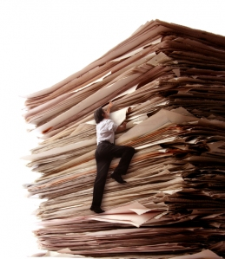

Slide 4
85 henkilöarkistoa Lähetysseuran arkistossa
Suurin osa vapaassa käytössä
Osaa säilytetään Kansallisarkiston päätoimipisteessä
Suomen Lähetysseuran arkisto on käytetyin yksityisarkisto Kansallisarkistossa

Slide 5
Henkilöarkiston luovuttajan kanssa solmitaan luovutussopimus, joka säätelee arkiston käyttöä.
Arkiston luovuttaja voi vaikuttaa luovutussopimuksen sisältöön ja ehtoihin.

Slide 6
Henkilöarkiston järjestäminen
Tutustuminen arkistonmuodostajaan eli asiakirjojen eli henkilöön, jolle on kertynyt asiakirjoja
Alkuinventointi
Inventointi
Aineiston ryhmittely- ja järjestämisperiaatteet

Slide 7
Aineiston ryhmittelyperiaatteet
I Biographica
II Kirjeenvaihto
III Konseptit
IV Toiminta-asiakirjat
V Lehtileikkeet ja painotuotteet
VI Valokuvat
VII (toiset arkistonmuodostajat)

Slide 8
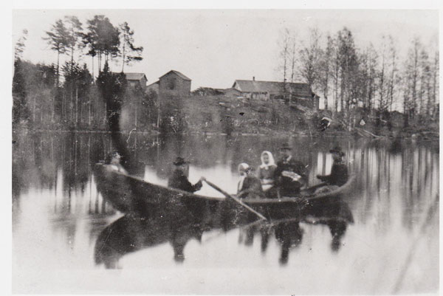
Keitä kuvassa on? Missä kuva on otettu ja koska? Kuka oli kenties kuvaajana?

Slide 9
Kiitos

